Slide 1

Steam 全球遊戲市場分析專題
(2003-2024)
專題製作及分析：鄭朝元

Slide 2
動機
從小到大都在持續的接觸PC遊戲，因此對於現在經常使用的STEAM平台感到好奇，從而製作了這份分析報告。

Slide 3
背景
Valve的創立者是Gabe Logan Newell及Mike Harrington
而Steam則是由Valve開發 。平台經歷了從「人工嚴選」到「數據演算法推薦」的轉移。

Slide 4
資料獲取
從kaggle下載關於這次主題的csv，並且在python進行資料的清洗及擷取。

Slide 5
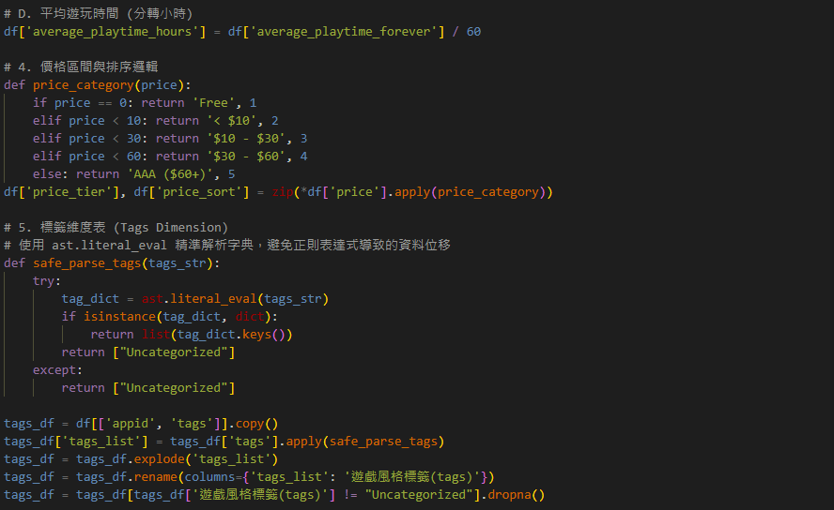
資料清洗

Slide 6
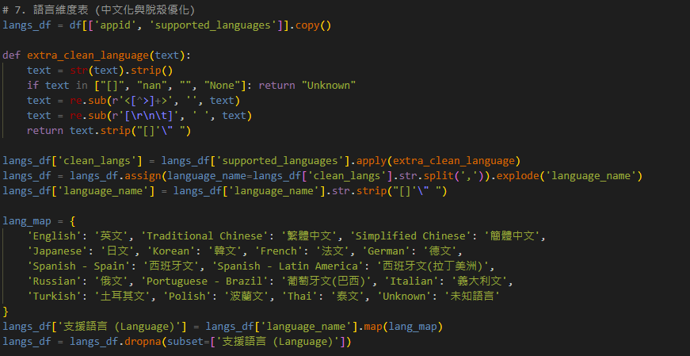
資料清洗

Slide 7
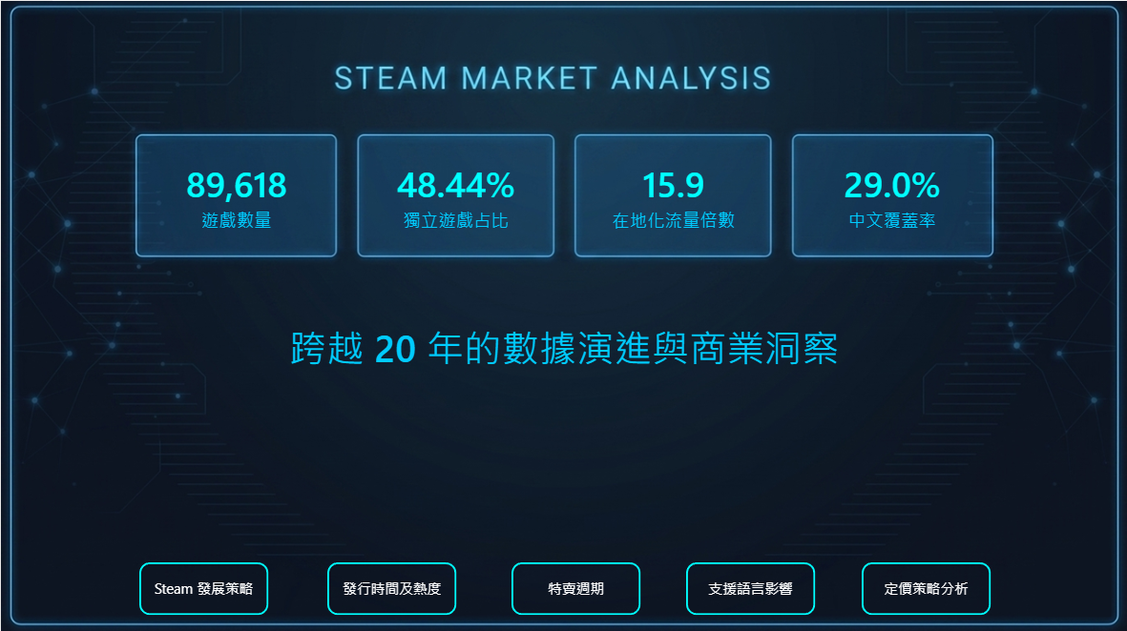
PowerBI展示

Slide 8
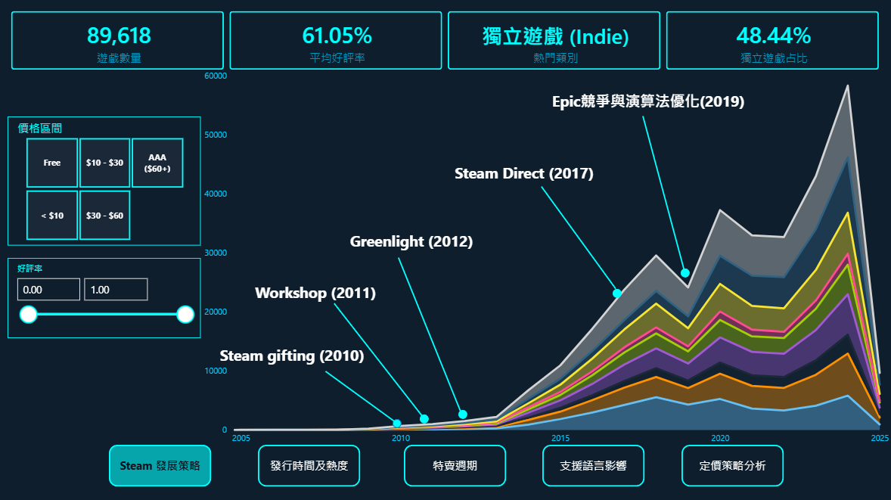
PowerBI展示

Slide 9
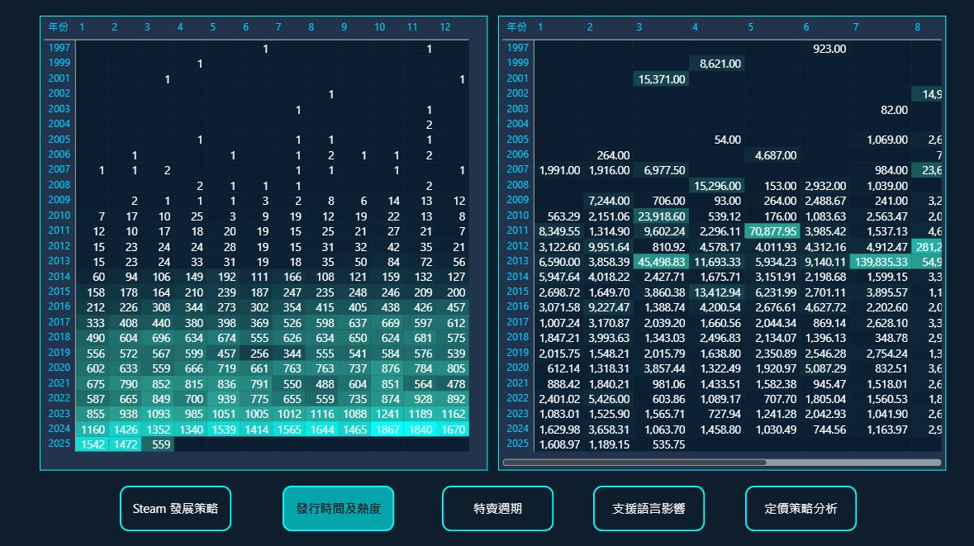
PowerBI展示

Slide 10
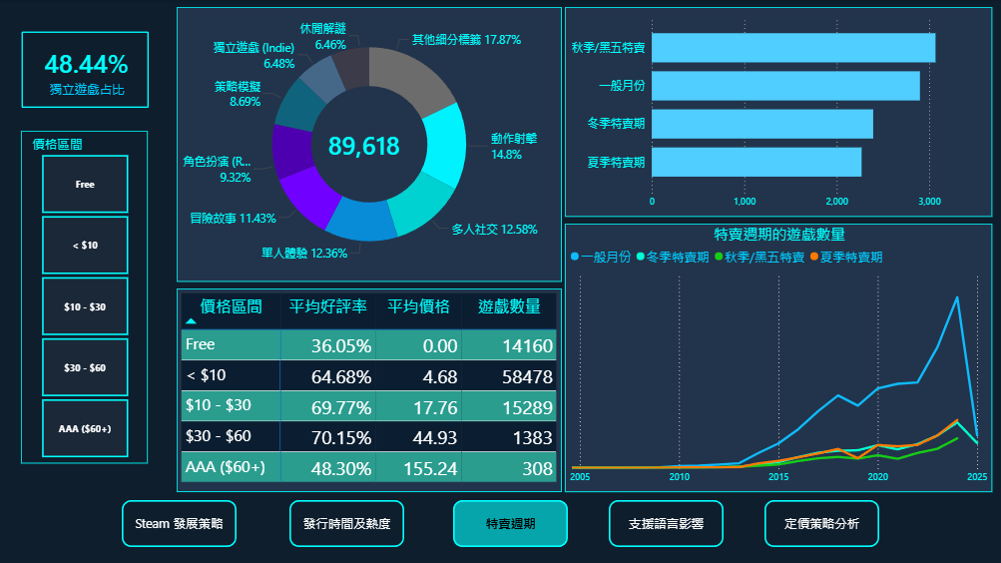
PowerBI展示

Slide 11
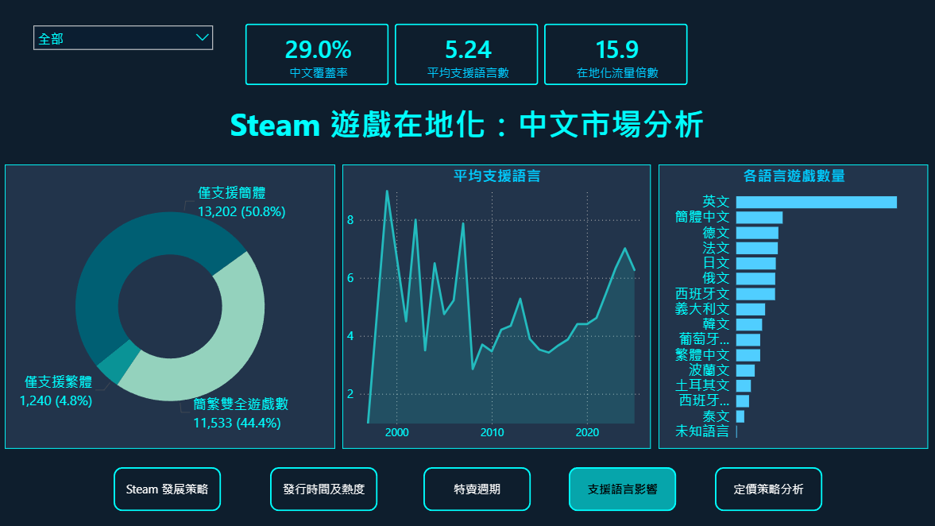
PowerBI展示

Slide 12
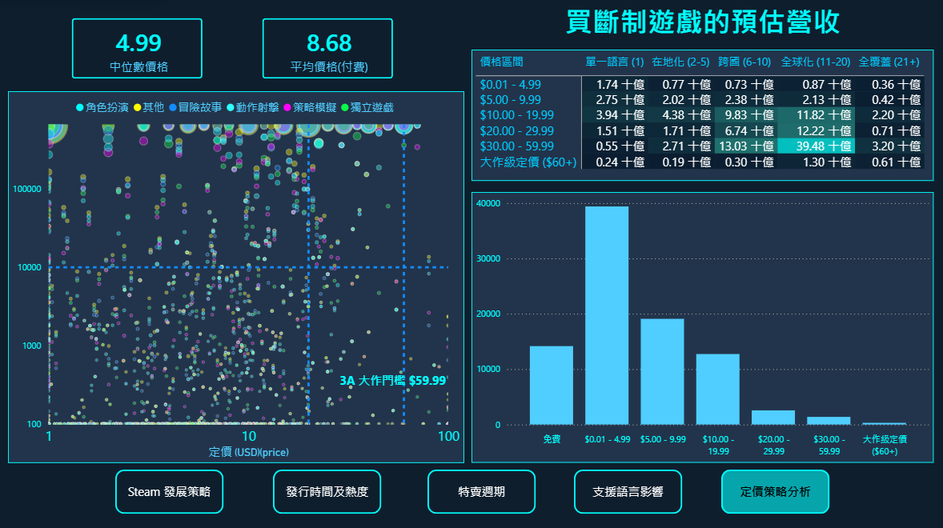
PowerBI展示

Slide 13
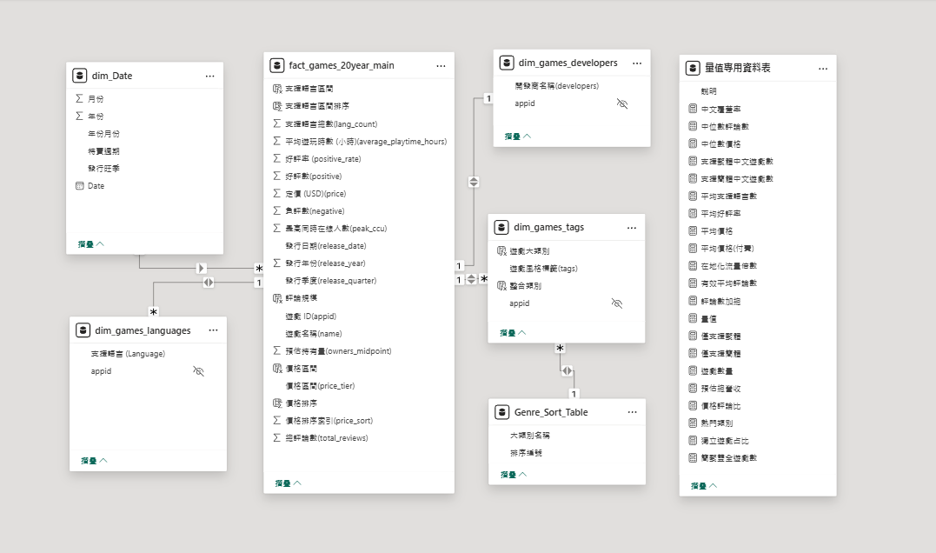
PowerBI展示

Slide 14
總結
獨立遊戲是目前Steam遊戲數量的最大宗
發行遊戲時間可以選擇在秋季特賣或是前一個月
預估總營收最高是落在30.00-59.99美元，11-20種的支援語言

Slide 15
額外分享
S&box(沙盒創作平台)是基於 Source 2 引擎構建，允許創作者直接從S&box編輯器匯出項目，並將其作為獨立遊戲在Steam上發布，且完全免版稅。
開發中的幀率估算器，Steam 系統根據玩家的 CPU、GPU 和記憶體數據，比對其他用戶的實際遊玩數據，在購買前預估遊戲在玩家電腦上的效能表現。

Slide 16
參考資料
資料來源：https://www.kaggle.com/datasets/artermiloff/steam-games-dataset/data
steam相關資料：https://zh.wikipedia.org/zh-tw/Steam
steam開發者Valve：https://zh.wikipedia.org/wiki/Valve
使用工具：Gemini、Bing、Nano Banana2、Python、Power BI、PowerPoint、VS Code、GitHub

